Slide 1

Software testing met postman
Sander deneyer

Slide 2

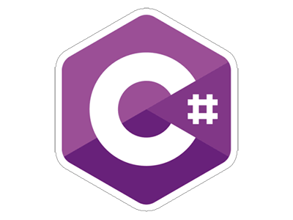
Testomgeving
Postman
Eigen API, in C#

Slide 3
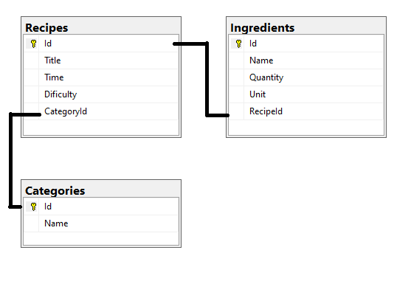
API
Zelf geschreven
Receptenboek

Slide 4
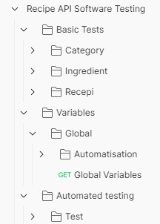
Collection
Collections opgedeeld

Slide 5
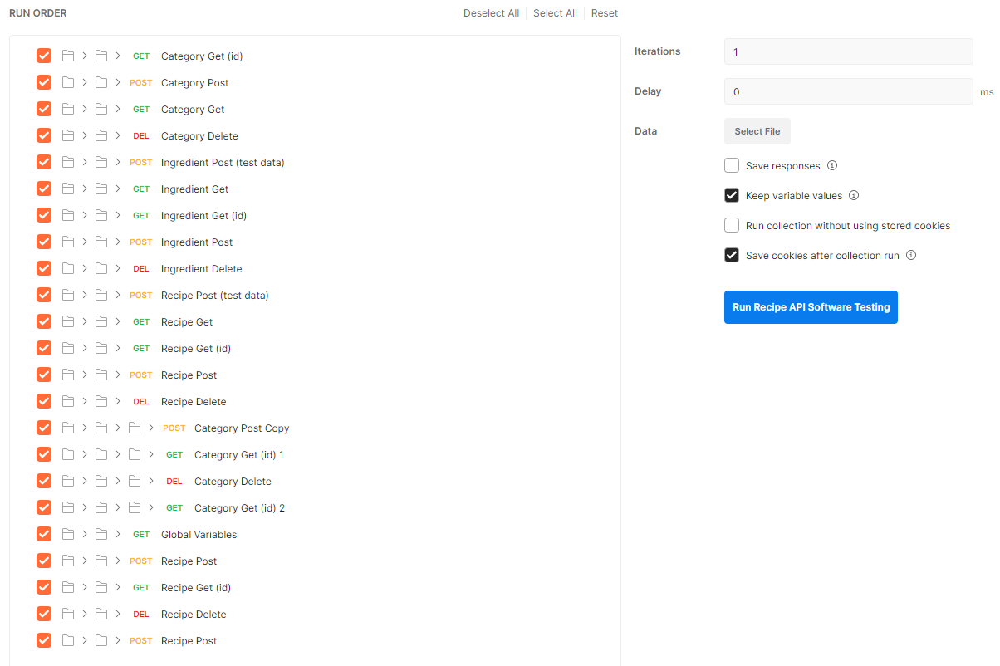
Collection Runner

Slide 6
DEMO

